Slide 1


ISP申請及輔導方案說明
學輔校安科報告
113年1月10日

Slide 2
報告大綱
01
ISP簡介
02
ISP申請方式
03
偏差行為說明
04
輔導方案

Slide 3
01
ISP簡介
ISP：學生輔導處遇個別化支持計畫【Individualized Support Plan(簡稱ISP) 】
實施對象：
(1)教育部中輟系統列管個案或重大偏差行為(含觸犯刑罰法律、 曝險或其他偏差行為) 。
(2)中輟復學需要特別教育之學生、時輟時學及中輟邊緣學生。
(3)嚴重適應困難、學習意願低落或長期缺課有中輟之虞之學生。

Slide 4
02
ISP申請方式
1.申請函+核章計畫+核章經費概算表
(紙本或電子) (紙本) (紙本)
2.計畫範本放在中離、中輟支持服務網
3.經費編列項目可直接參考計畫中的經費基準表

Slide 5
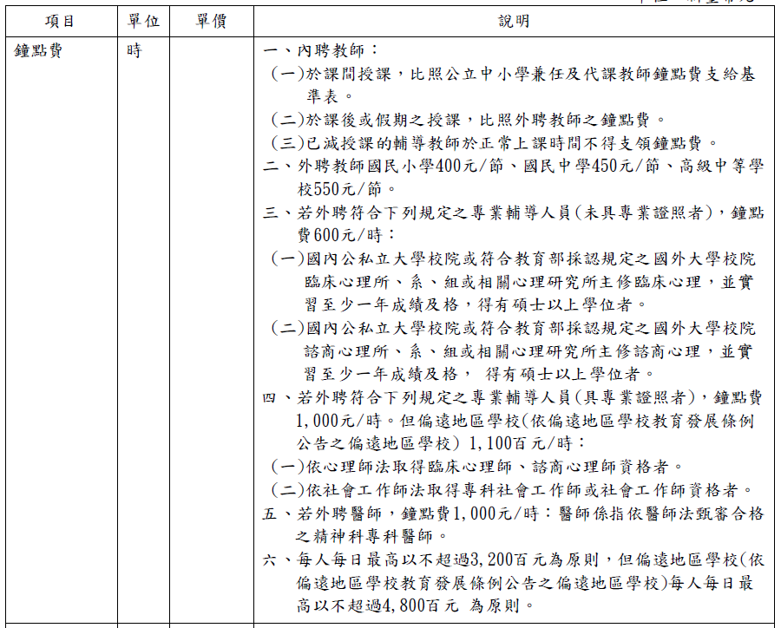
02
ISP申請方式
經費表

Slide 6
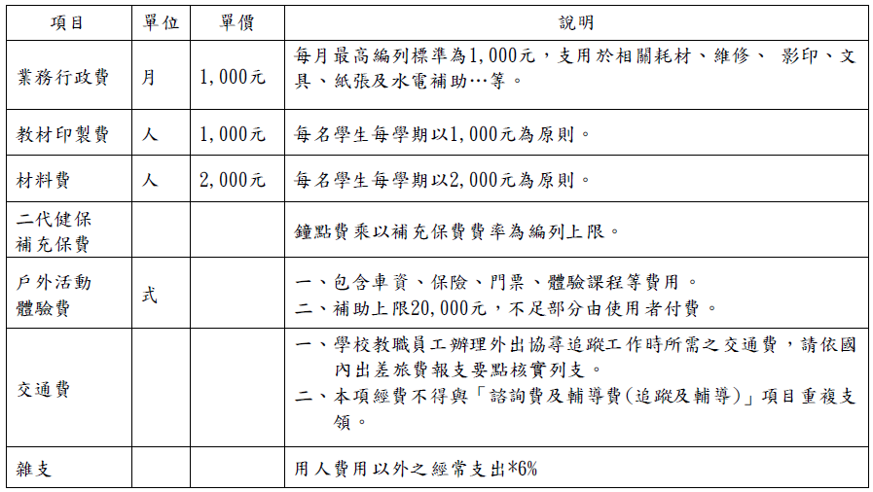
ISP申請方式
02
經費表

Slide 7
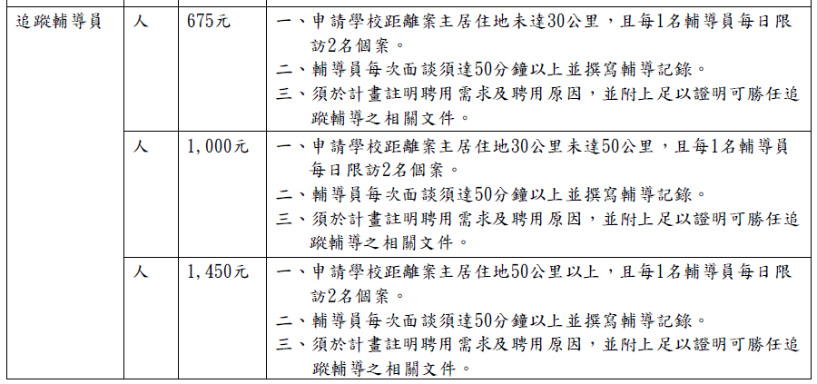
02
ISP申請方式
經費概算表小提醒
1.需核章正本
2.雜支及文具用品項請列用品明細，勿僅寫辦公用品等。
3.如編列內、外聘講師鐘點費，請備註授課對象 (ex: 授課對象:學生)。
4.雜支為總金核扣掉雜支的6%，二代健保為鐘點費的2.11%。
經費表

Slide 8

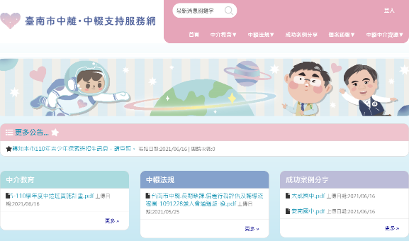
中離、中輟服務支持網平台
辦理中介教育相關資訊
提供學校及網絡單位申辦中介教育相關資訊，鼓勵各校申辦
個案管理功能
便利列管個案
中輟應辦事項流程圖
使學校及各單位了解遇有中輟
個案之強迫入學辦理流程.
中離、中輟輔導資源
彙整輔導資源(含民間團體)
使網絡單位可查詢並
提供個案相關所需協助
成功案例分享
提供使用單位成功案例參考研商復學輔導策略
強迫入學相關法規整理
使各單位了解依強迫入學
相關法規俾利依法辦理

Slide 9

網絡單位合作
01學校
1.進行1.2級輔導
2.每月召開中輟ISP個案會議
05 區公所
1. 定期召開區級強迫入學委員會
2. 進行家訪、開立勸告書、警告書及罰鍰
02 教育局
1.每月召開中輟輔導專案檢討會議
2.ISP計畫經費補助
06 警察局少年隊
協尋、家訪勸導
中輟
個案
07 少年輔導委員會
家訪勸導及個案輔導
03 學生輔導諮商中心
1.進行3級輔導
2.社區師傅、青少年探索班、 FUN心有我陪你等多元方案 .
個案家庭
08 社會局&家庭暴力暨
性侵害防治中心
針對個案及案家連結資源
04 家庭教育中心
1.個別化親職教育
2.社區生活營
3.夜光天使點燈專案.
4.創造心生活
09 衛生局
提供相關精神與心理衛生資源

Slide 10
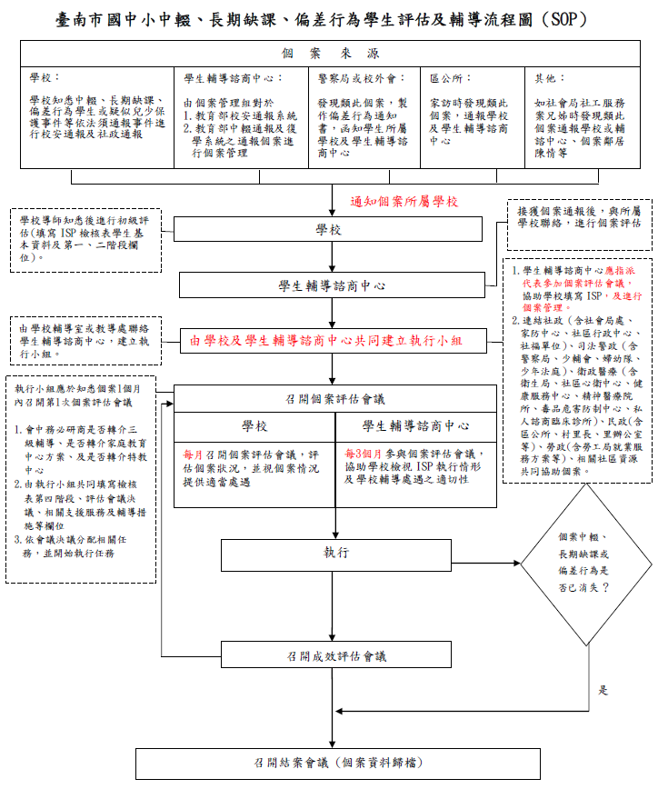
中輟、長期缺課、偏差行為學生評估及輔導流程圖
輔諮中心電話：06-252-1083
一、提升學校與輔諮中心之合作關係
二、增進輔諮中心個案管理功能
10

Slide 11
03
偏差行為說明
由少年法院依少年事件處理法處理
1. 觸犯刑罰法律
2. 曝險行為(不利於健全自我成長或損及他人權益行為，有預防及輔導必要)
（1）無正當理由經常攜帶危險器械。
（2）有施用毒品或迷幻物品之行為而尚未觸犯刑罰法律。
（3）有預備犯罪或犯罪未遂而為法所不罰之行為。

Slide 12
03
偏差行為說明
3.少年偏差行為預防及輔導辦法
（1）與有犯罪習性之人交往。
（2）參加不良組織。
（3）加暴行於人或互相鬥毆未至傷害。
（4）藉端滋擾住戶、工廠、公司行號、公共場所或公眾得出入之場所。
（5）於非公共場所或非公眾得出入之職業賭博場所，賭博財物。
（6）深夜遊蕩，形跡可疑，經詢無正當理由。
（7）與有犯罪習性之人交往。
（8）濫用藥物
「得」由少輔會輔導

Slide 13
03
偏差行為說明
具學籍者「應」由學校輔導
（9）逃學、逃家
（10）出入酒家（店）、夜店、特種咖啡茶室、成人用品零售店、限制級電子遊戲
場及其他涉及賭博、色情、暴力等經社政主管機關認定足以危害其身心健康
之場所。
（11）吸菸、飲酒、嚼檳榔或使用其他有害身心健康之物質。
（12）觀看、閱覽、收聽或使用有害其身心健康之暴力、血腥、色情、猥褻、賭博
之出版品、圖畫、影片、光碟、磁片、電子訊號、遊戲軟體、網際網路內容
或其他物品。
（13）在道路上競駛、競技或以蛇行等危險方式駕車或參與其行為。
（14）超過合理時間持續使用電子類產品，致有害身心健康。
（15）其他不利於健全自我成長，或損及他人權益或公共秩序之行為。

Slide 14
03
偏差行為說明
4.學生常見偏差行為的類別
（1）竊盜
（2）詐欺車手
（3）逃學、逃家
（4）嚴重網路成癮
（5）校園暴力及相關行為(含傷害、妨害秩序、恐嚇勒索等)
（6）濫用藥物
（7）近期興起網路賭博犯罪

Slide 15
04
輔導方案
計畫名稱 | 申請項目 | 申請時間/方式 | 經費使用期程
國教署：中輟生預防追蹤與復學輔導工作計畫 (學年度經費) | 高關懷(3人)、彈性課程(1人)、職場參訪、 中途班、 慈輝班… | 2月初之前 學校送計畫及概算表至學輔科 | 8月~隔年7月
學輔科：中輟ISP(年度經費) | 個別化適性課程、生涯相關 | 有中輟系統列管個案或重大偏差行為學生時，學校送計畫及概算表至學輔科 | 全年度 (1月~11月市預算、12月募款經費)
輔諮中心：社區師傅 (年度) | 輔諮中心專輔人員、 職場體驗 | 線上申請、專輔人員評估後轉介 | 1月~11月

Slide 16
04
輔導方案
名稱 | 申請項目 | 申請時間/方式
家教中心：1.社區生活營 2.個別化親職教育專案 3.夜光天使 4.創造心生活 | 1.小團體諮商 2.志工以家訪、電訪陪伴案家 3.課後照顧服務延伸至夜間 4.專輔人員對家長進行專業晤談 | 洽詢家庭教育中心
少輔會：少輔員輔導 | 輔導偏差行為學生 | 填寫轉介單進行轉介 轉介單可至中離、中輟支持網下載
社會局：關懷E起來 | 經濟扶助、脆弱家庭、兒少保協助，與輔諮中心社工功能不同，可同時共案 | 線上通報
衛生局：網路使用困擾諮詢專線、到宅方案 | 06-2679-751轉168 | 洽詢衛生局

Slide 17
04
輔導方案
非營利組織 | 服務內容 | 服務對象
台少盟 | 青春不輟返校就學金($) 逆風教育助學計畫($) | 12-19歲中輟、中離生 16-22歲在校青少年
樂扶基金會 | 愛心早餐 | 就學兒童
兒少協會 | 青少年生涯探索 | 15-18歲青少年
YMCA | 就業提升課程 | 15-24歲未就學未就業青少年
勵馨基金會 | 青年就業培力、證照課程 | 15-24歲青少年
道德重整協會 | 青少年生涯培力及親職活動 | 12-18歲青少年
基督教芥菜種會 | 青年就業培力課程 | 16-24歲青少年

Slide 18
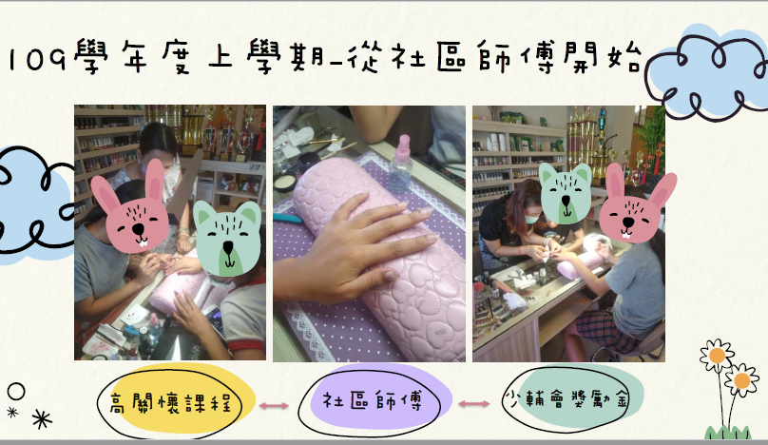
04
輔導方案

Slide 19
04
輔導方案
青少年探索班資源
→委託非營利組織辦理輔導會談、生涯探索課程、工作體驗等，113年預計3月下旬至4月開班
→國三中輟或無升學意願學生/未升學畢業生/高中中離生

Slide 20





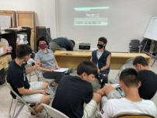
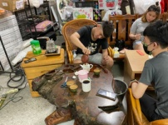
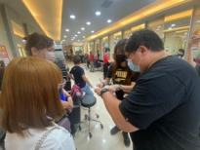
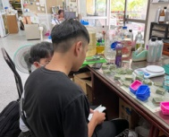
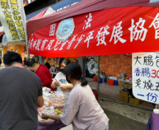
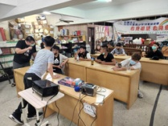

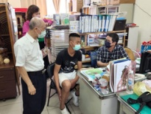
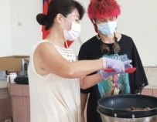

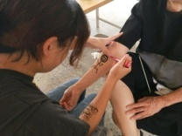



113年青少年探索班
適性探索 職涯體驗
歡迎報名參加
*參加對象：滿15~18歲 有生涯探索或就學、就業需求之青少年
*辦理時間：即日起~12月
*辦理地點：臺南市中西區保安路201-1號2樓
*輔導措施：輔導會談、生涯探索活動、工作體驗與時薪補助
提供保險、免費午餐、交通津貼、獎助學金
*諮詢專線：06-2521083分機15 Email：r2200dxh@tn.edu.tw
學生輔導諮商中心 適性輔導組
~歡迎預約個別化服務說明或實際參訪~
報名專線：06-2263339 傳真專線：06-2205298
主要聯絡人：葉淳禎理事長 手機：0986-180693
次要聯絡人：施斌惠執行長 手機：0923-795599
Email 報名：cecada.ed2263339@gmail.com
指導單位：教育部青年發展署
執行單位：臺南市政府教育局學生輔導諮商中心
委外單位：社團法人台南市教育及兒童青少年發展協會
廣告

Slide 21
報告結束
THANK YOU

